Slide 1


DR-CT刚性配准技术研究
面向精准放疗的空间定位算法
周 昕 燕
医疗技术部|算法工程师
2026/10/17
Notes:
各位专家、各位同仁，大家好！ 我是来自医疗技术部的算法工程师，周昕燕。今天我汇报的课题是《DR-CT刚性配准技术研究——面向精准放疗的空间定位算法》。

Slide 2
目 录
一、研究背景与临床意义
二、技术原理与行业现状
三、混合架构技术方案
四、挑战与未来展望
Notes:
今天的汇报将沿着四个维度展开：首先，我们会回归临床痛点，分析空间定位的核心需求；其次，深挖底层的配准数学原理与当前的行业技术格局；第三，我将详细拆解我们自主研发的“混合架构技术方案”；最后，探讨目前面临的技术挑战与后续的攻坚计划。

Slide 3

一、研究背景与临床意义

Slide 4
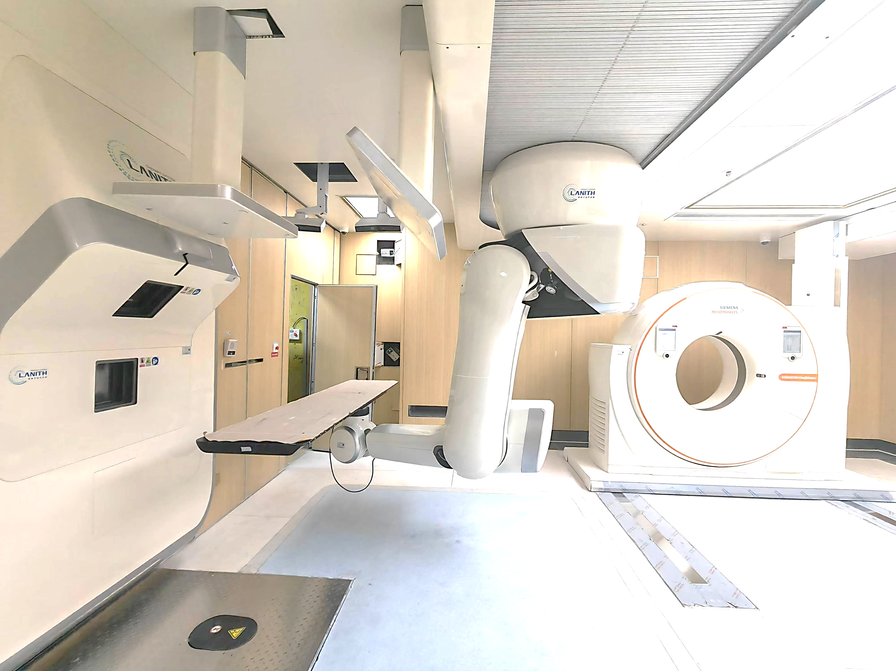
研究背景与临床意义
临床痛点
在图像引导放疗（IGRT）中，医生面临着核心的"信息不对称"问题：
术前 (Pre-operative)：拥有高精度 3D CT/MRI 数据（含解剖结构、靶区与规划路径），但缺乏实时的空间位置信息。
术中 (Intra-operative)：拥有实时 2D X 射线/透视图像（DR），但丢失了 3D 深度信息，且软组织对比度极差。
核心任务：将术中实时的 2D 坐标系作为参考，把术前的 3D 高维信息完美"映射"并叠加到患者当前的真实物理空间中，实现骨盆、股骨等硬组织的 6 自由度 (6-DoF) 亚毫米级绝对定位。
Notes:
首先，我们来看临床背景。在图像引导放疗（IGRT）及高精度外科手术中，临床面临着显著的“空间信息不对称”问题。
在术前阶段，我们通过高精度的 3D CT 或 MRI 扫描，获取了患者完整的解剖结构数据，并在此基础上完成了精确的靶区勾画与路径规划。然而，在术中阶段，当患者处于治疗床时，我们只能通过设备获取实时的 2D X 射线（DR）图像。DR 图像本质上是透视投影，完全丧失了深度维度的信息，且软组织分辨率极低。
我们研究的核心任务，就是实现跨模态的空间信息统一。 即以术中实时的 2D 坐标系为基准参考，将术前的高维 3D 信息高精度地映射并叠加到患者当前的真实物理空间中，从而实现对骨盆、股骨等硬组织 6 自由度、亚毫米级的绝对定位。这是确保射线精准投递或手术器械精准导航的基础。

Slide 5
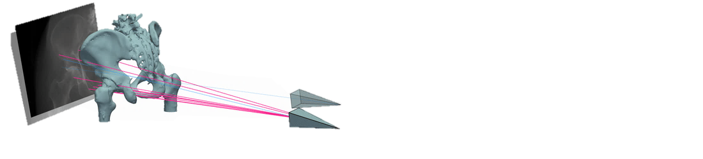
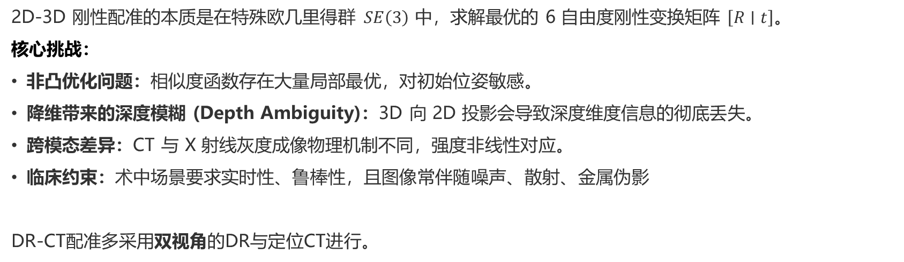
研究背景与临床意义
2D-3D 配准的数学本质
2D-3D 刚性配准的本质是在特殊欧几里得群 $SE\left(3\right)$ 中，求解最优的 6 自由度刚性变换矩阵 $\left[R∣t\right]$。
核心挑战：
非凸优化问题：相似度函数存在大量局部最优，对初始位姿敏感。
降维带来的深度模糊 (Depth Ambiguity)：3D 向 2D 投影会导致深度维度信息的彻底丢失。
跨模态差异：CT 与 X 射线灰度成像物理机制不同，强度非线性对应。
临床约束：术中场景要求实时性、鲁棒性，且图像常伴随噪声、散射、金属伪影
DR-CT配准多采用双视角的DR与定位CT进行。
Notes:
在算法层面，这是一个典型的非凸优化难题。 2D-3D 刚性配准的本质，是在特殊欧几里得群 SE(3) 中求解使图像相似度最大化的最优 6 自由度变换矩阵。这个过程伴随着三大底层挑战：
第一，降维带来的深度模糊。3D 向 2D 的投影是一个不可逆的降维过程。这导致在数学优化上极其容易出现“病态（Ill-posed）”问题：微小的面外旋转（Out-of-plane rotation）在 2D 投影平面上的表现，极易与平面内的平移发生混淆。这种多解性导致单视角配准极易陷入局部最优。
第二，跨模态差异。CT 是基于组织密度的体素衰减值，而 DR 是经过复杂物理过程的强度积分，两者的映射呈现高度非线性。
第三，严苛的临床约束。真实的临床 DR 图像伴随着严重的康普顿散射、传感器噪声以及金属植入物伪影。在这些干扰下保障算法的鲁棒性与实时性，是工程落地的核心难点。

Slide 6
二、技术原理与行业现状

Slide 7
技术原理与行业现状
刚性与物理渲染的核心价值
在深度学习大模型席卷医学影像的今天，工业界与监管标准依然高度依赖传统物理方法：
解剖学先验（刚性）
骨科导航与盆腔/脑部放疗中，目标靶区物理特性决定了其绝对形变极小，6-DoF 刚性配准是最符合物理常识、容错率最低的"金标准"。
DRR 物理渲染的不可替代性
实现亚毫米级精度必须通过数字重建放射影像（DRR）严格模拟真实射线的物理衰减。基于灰度迭代的数学原理完全白盒化，提供稳定且可解释的误差梯度，是目前唯一能稳定通过 FDA/NMPA 认证的技术路径。
Notes:
面对上述挑战，特别是在深度学习广泛应用于医学影像的背景下，为什么工业界和医疗监管标准，至今依然高度依赖传统的“物理渲染计算方法”？
这主要基于两个核心价值： 首先是解剖学先验。对于骨科导航和骨性靶区放疗，硬组织的物理特性决定了其绝对形变极小，因此 6 自由度刚性配准是最符合物理约束、临床容错率最低的“金标准”。 其次，是DRR 物理渲染的不可替代性。要达到亚毫米级精度，必须通过数字重建放射影像（DRR）来严格模拟真实 X 射线的物理衰减过程。这种基于灰度迭代的算法，其数学推导完全“白盒化”，优化过程中的误差梯度是确定且可解释的。这是目前唯一能稳定通过 FDA 和 NMPA 严格医疗器械软件认证的技术路径。

Slide 8
技术原理与行业现状
技术流派
路线 A：传统灰度迭代 (Intensity-based)
原理：生成 DRR，与真实 DR 计算像素级相似度并迭代。
特点：精度极高、白盒化；但耗时长、捕获范围小。
路线 B：基于几何特征 (Feature-based)
原理：提取轮廓或植入物特征进行 PnP 或点云匹配。
特点：速度快；但极度依赖分割质量，对比度差时失效。
路线 C：端到端深度学习 (End-to-End DL)
原理：CNN/Transformer 直接输出 6-DoF 位姿。
特点：极速、捕获范围大；但黑盒机制无法满足 < 1mm 精度。
路线 D：混合架构 (Hybrid) ★ 我们的选择
原理：DL 粗配准提供"好起点"，可微渲染引擎进行物理精细迭代。
特点：兼顾速度与精度，监管友好。
Notes:
目前2D-3D配准主要有四条技术路线：传统灰度迭代精度高但慢，特征法快但依赖分割，端到端深度学习快但黑盒精度不够，而混合架构结合了两者的优势，也是我们选择的路线。
数字重建放射影像（DRR）是连接 3D 体数据与 2D 投影的桥梁，基于比尔 - 朗伯定律，计算每个像素对应的射线路径上的衰减系数线积分

Slide 9
技术原理与行业现状
工业界现状与前沿趋势
主流路线 1：硬件辅助初定位
代表：Brainlab ExacTrac、Accuray 射波刀、天智航天玑
依赖外部硬件（如红外光学追踪、SGRT 体表摄像机）提供初始位姿，双平面灰度/特征精迭代纠偏
特点：精度极高 (< 0.5mm)，但系统庞大昂贵
主流路线 2：GPU 加速可微渲染
厂商：Varian, Elekta, 联影
CUDA 重写射线投射与 Siddon 积分算法
传统迭代耗时从几分钟压缩至 1~3 秒
前沿趋势：工业界前沿正谨慎拥抱"混合架构"——AI 仅用于粗配准/特征提取，最终位姿决策仍交还给物理渲染引擎。
Notes:
纵观目前的行业现状，各大厂商的解决方案主要分为两类。
第一类采用“硬件辅助初定位”路线。依靠外部红外光学追踪或表面成像系统提供初始位姿，随后利用双平面 X 射线进行极小范围的灰度精调。该方案精度极高，但系统庞大且成本高昂。
第二类以 Varian 等为代表，重点优化“GPU 加速可微渲染”。通过底层 CUDA 重写射线积分算子，将传统迭代耗时压缩至秒级。
而根据调研，未来的前沿趋势正指向“混合架构”——利用 AI 算法完成高效的粗配准，替代外部硬件，而将最终的位姿验证交还给物理渲染引擎。

Slide 10
三、混合架构技术方案

Slide 11
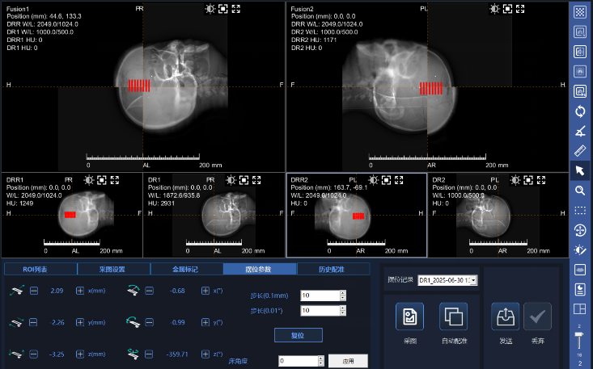
混合架构技术方案
基线算法方案
基线算法方案
以传统迭代优化为核心，提供稳定可靠的"金标准"参考。
输入：术前 3D CT + 术中双视角 2D DR 图像
输出：6 维空间位姿变换参数
粗配准：多视角 DRR 暴力搜索寻优，扩大捕获范围
精配准：基于梯度的图像相似度迭代优化
优势：开箱即用，无需前置训练；数学原理白盒化，可解释性强
当前性能指标
捕获范围：平移 ±20mm，旋转 ±5°
配准精度：达到《YY 1650-2019》行业标准
    旋转精度<0.5°，平移精度<0.5mm
存在痛点：时间瓶颈
高精度带来了不可忽视的时间成本，基线方案难以满足术中实时性要求。
粗配准耗时：< 20 秒（可离线）
精配准耗时：< 10 秒
Notes:
沿着这个方向，我们首先完成了基线算法的开发与验证。 该基线方案基于纯物理迭代优化，无需针对患者进行前置数据训练，具备极强的通用性和可解释性。经过系统评估，目前的平移捕获范围达到 ±20mm，旋转达到 ±5°。 在精度指标上，我们的旋转精度达到小于 0.5 度，平移精度小于 0.5 毫米，完全符合并优于《YY 1650-2019》行业标准的技术要求。
然而，传统算法的性能瓶颈在于计算耗时。 受限于高精度渲染带来的算力开销，单次粗配准盲搜加上精迭代的总耗时接近 30 秒。在术中高频验证或动态追踪场景下，这一延迟是无法满足临床实时性约束的。
目标配准误差 (TRE)：配准后解剖标志点的投影欧氏距离，是临床最相关的核心指标
《YY 1650-2019 x 射 线 图 像 引 导 放 射 治 疗 设 备性 能 和 试 验 方 法》

Slide 12
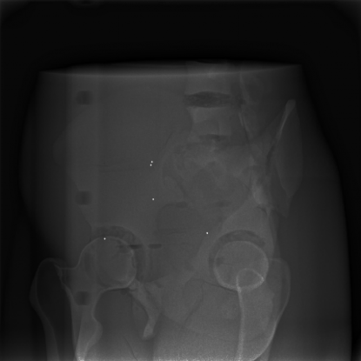
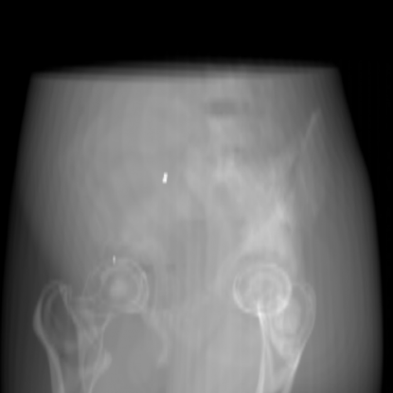
混合架构技术方案
深度学习探索：替代粗配准阶段
存在痛点：
配准精度：真实DR与DRR存在跨模态差异，模型精度未达到5mm
术前准备：微调特异性模型需要十几分钟
基于X-ray to Volume Registration 模型微调
核心思路：神经网络直接输出粗配准结果，为精迭代提供极佳初始值。
框架：Sim2Real（仿真到现实）
数据：可微渲染器在 CT 上模拟 X 光成像
训练：海量合成 DRR 带 6-DoF 标签，解决临床数据缺失痛点。
当前性能指标
捕获范围：平移 ±100mm，旋转 ±10°
配准时间：术中极速推理（百毫秒级）
DR
DRR
Notes:
为了突破时间瓶颈，我们探索引入了 XVR 深度学习模型替代粗配准阶段。
由于成对的临床 2D-3D 数据极度匮乏，我们采用了 Sim2Real（仿真到现实）框架，利用可微渲染器在 CT 上批量生成带有 6-DoF 绝对标签的合成 DRR 用于模型训练。 深度学习展现了其在特征提取上的优势，将位姿捕获范围大幅提升至平移 ±100mm、旋转 ±10°。
但在工程实践中，我们遇到了两个严重问题：
第一，受跨模态差异影响，模型直接预测的绝对精度无法稳定进入 5mm 以内，不满足直接作为初始预测定位结果的条件。
第二，为了克服通用模型的泛化性衰减，临床上需要针对特定患者进行模型微调（Patient-specific finetuning），这一过程需要十几分钟的计算时间。
ResNet

Slide 13
混合架构技术方案
基于可微渲染的"混合架构"
阶段 1（粗配准·提速）
引入深度学习（XVR 模型），解决传统算法捕获范围小的问题，迅速提供较好的初始位姿预测。
阶段 2（精配准·保底）
接入 GPU 可微渲染引擎高频微调，解决 DL 精度不达标、缺乏解释性的问题。
路线核心优势：
位姿捕获范围大：解决传统迭代陷入局部最优的问题。
兼顾训练时间和精度：用 DL 换搜索时间，用迭代换绝对精度，有望压缩至读秒级。
监管友好：DL 仅作"辅助建议"，最终位姿由"物理引擎"决定，保障合规性。
Notes:
将深度学习粗预测和精迭代组合在一起，构成“基于可微渲染的混合架构”。
我们将耗时的微调步骤前置。在术前准备期（例如患者麻醉或摆位阶段），系统后台离线完成特异性模型的微调或多视角模板的生成，该阶段不占用实际手术时间。 进入对实时性要求极高的术中阶段： 阶段 1（粗配准），利用微调后的深度学习模型进行单次前向推理，在亚秒级时间内输出初始预测位姿，彻底避免了传统算法容易陷入局部最优的问题。 阶段 2（精配准），将该初始位姿作为先验，立即输入 GPU 可微渲染引擎进行物理梯度下降微调，利用高频迭代保障亚毫米级的绝对精度。
这一架构有效平衡了计算效率与物理精度。用第一阶段的极速推理换取搜索时间，用第二阶段的迭代换取确定性精度。并且由于最终定位参数由白盒化的物理引擎输出，依然能够满足严格的医疗合规性审查。

Slide 14
四、挑战与未来展望

Slide 15
挑战与未来展望
当前面临的三大技术壁垒
1. 实时性约束
术中导航要求全链路（图像传输 + 预处理 + 配准 + 可视化）低延迟。
2. 双视角框架数据缺失
目前针对"双视角 DR"的开源模型框架和训练数据集严重匮乏，需从零构建。
3. 泛化性困境
通用模型存在跨部位、跨患者精度衰减。
下一步攻坚路线
1. 底层引擎升级
全面升级底层可微渲染引擎，释放 GPU 并行算力，从物理底层优化并压缩精迭代环节耗时。
2. 双视角网络重构
构建双通道特征融合的双平面联合约束网络，使用Sim2Real框架训练模型。
3. DL 路线拓展
尝试特征点热力图检测、基于图像金字塔的无监督位姿估计等其他 DL 路线。
Notes:
当前，该技术路线的完全落地仍需克服几项关键技术壁垒。 首先是术中全链路的极低延迟约束；其次是目前行业内针对“双视角 DR”的开源模型框架和标准训练数据集仍处于空白阶段；此外，在不进行特异性微调的情况下，通用网络模型的泛化能力依然存在瓶颈。
针对这些挑战，我们制定了以下三条攻坚路线： 第一，底层引擎优化。我们将引入多尺度图像金字塔策略，并测试 L-BFGS 等二阶优化器，从算力底层大幅压缩精迭代环节的计算耗时。 第二，双视角网络重构。我们将依托 Sim2Real 框架，开发双通道特征融合的联合约束网络。利用双平面的正交几何关系，从算法结构上消除单视角的深度模糊现象。 第三，多元化初定位探索。在深度学习之外，我们同步推进基于特征点检测以及 2D-2D 匹配反演等无监督算法，拓展粗配准的技术储备。
DeepFluoro：骨盆部位，6 例 CT+366 张透视，含相机参数与 14 个解剖标志点
Ljubljana：脑血管，10 例 CBCT+20 张 DSA，金标准由基准标记对齐获得，是少数公开临床基准
CTSpine1K：大规模脊柱 CT 数据集，常用于生成合成 DRR 训练深度学习模型
CTPelvic1K：大规模骨盆 CT，用于深度学习配准模型的大规模训练

Slide 16
总结与展望
核心价值：
DR-CT 刚性配准是精准放疗的核心空间定位技术，是实现精准医疗的关键基础。
路线验证：
“深度学习粗配准 + 物理渲染精迭代” 的混合架构，与工业界技术演进趋势高度一致，兼顾精度、速度与监管合规性。
未来方向：
持续突破底层渲染引擎与双视角模型两大核心难点，目标将配准全流程耗时压缩至 5 秒以内，为精准医疗提供可靠的近实时空间定位支撑。
Notes:
DR-CT 刚性配准不仅是图像引导放疗的核心，也是未来各类骨性微创手术实现数字化空间定位的基础。 通过前期的验证，我们确认“深度学习粗配准 + 物理渲染精迭代”的混合架构，是目前兼顾精度、速度与监管合规性的技术演进方向。 未来，我们的核心目标是进一步突破底层渲染效率与双视角模型的开发，将配准全流程的单次耗时严格压缩至 5 秒以内，为精准医疗提供更加可靠、近实时空间定位支撑。

Slide 17
谢 谢
担社会责任 做民族脊梁 创一流企业

